Slide 1





Slide 2


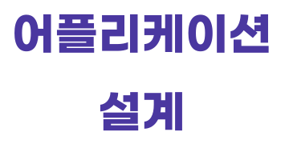

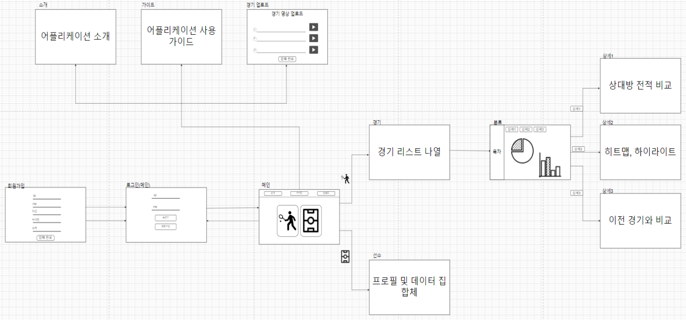
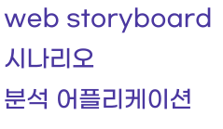

Slide 3


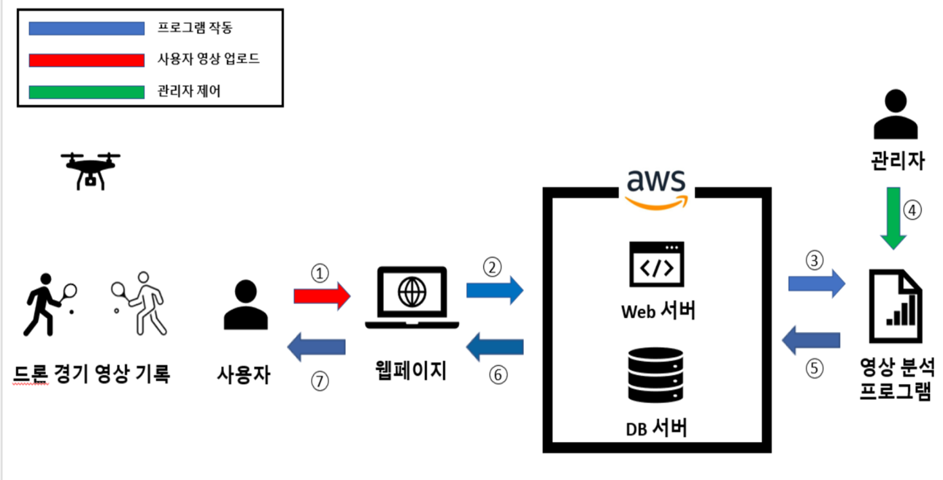

Slide 4








1. 공 발자취 (공 데이터 추출)
2. 공 바운드 (공 바운드 여부 확인)
3. 게임당 렐리 횟수 분석
4. 한 세트당 최고, 최저, 평균 공 속도 분석
5. 세트별 공격 및 서브 성공률 분석
선수 뒷면, Top View 영상 업로드
영상은 세트 별로 업로드
<공,선수 위치 분석>
경기영상
1. 선수 총 이동거리
2. 선수 이동 패턴 분석
3. 선수 이동 히트맵 구현
4. 선수 평균속도
5. 선수 체력 변화
6. 선수 소모 칼로리
7. 세트당 선수 최고 속력
Opencv를 이용해 공,선수 위치를 트래킹하여 데이터 얻음.
분석을 하기위한 gui생성.
트래킹하여 얻은 좌표데이터와 선수 프로필을 이용해 데이터를 가공.
회원가입 시 선수 프로필 입력
경기장 사이즈 입력
프로필
1. 하이라이트 추출 ( 서브 시, 공격 성공 시)
2. 득점 스코어

Slide 5

